Slide 1
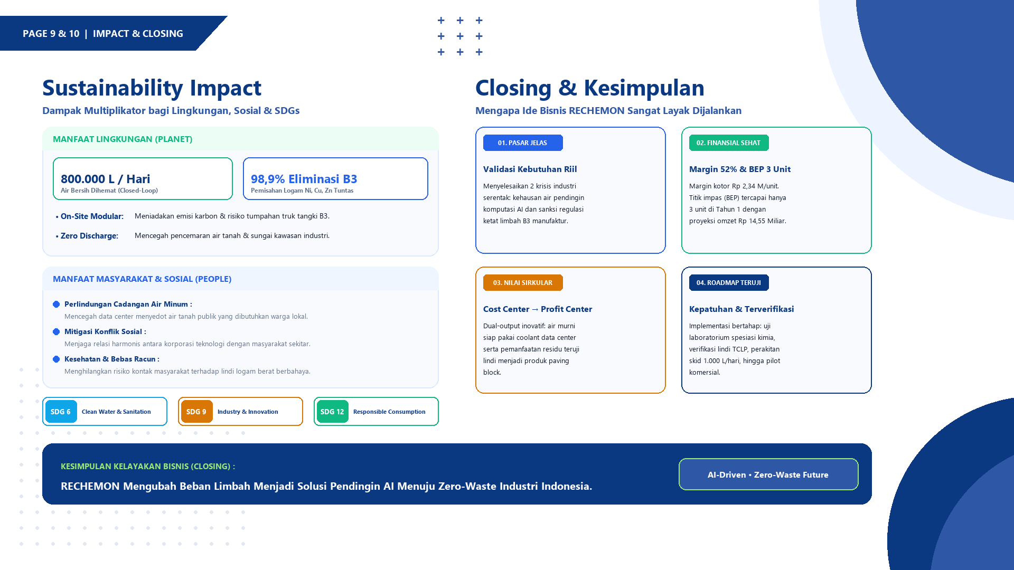

Slide 2
PAGE 9 & 10 | IMPACT & CLOSING
Sustainability Impact
Dampak Multiplikator bagi Lingkungan, Sosial & SDGs
Closing & Kesimpulan
Mengapa Ide Bisnis RECHEMON Sangat Layak Dijalankan
MANFAAT LINGKUNGAN (PLANET)
• 800.000 L / Hari Hemat Air Bersih via Closed-Loop Water Reuse
• 98,9% Eliminasi B3: Pemisahan logam berat nikel, tembaga, dan seng tuntas.
• On-Site Modular: Meniadakan emisi karbon & risiko tumpahan truk tangki limbah.
01. Kebutuhan Pasar Nyata
Menyelesaikan 2 krisis serentak: kebutuhan air pendingin fasilitas AI & denda regulasi ketat limbah B3.
02. Finansial Sangat Sehat
Margin kotor 52% (Rp 2,34 M/unit). Titik impas (BEP) tercapai hanya 3 unit di Tahun 1 (Omzet Rp 14,55 M).
MANFAAT MASYARAKAT & SOSIAL (PEOPLE)
• Perlindungan Air Minum Warga: Menjaga air tanah publik dari eksploitasi data center.
• Mitigasi Konflik Sosial: Menjaga hubungan harmonis industri dengan warga lokal.
• Kesehatan & Bebas Racun: Menghilangkan risiko paparan lindi kimia berbahaya.
03. Valorisasi Sirkular
Dual-output inovatif: air murni pendingin server AI + konversi ampas padat menjadi paving block sirkular.
04. Validasi Bertanggung Jawab
Roadmap terukur: pengujian laboratorium TCLP, perakitan unit 1.000 L/hari, hingga pilot project komersial.
KONTRIBUSI SDGS : SDG 6 (Air Bersih) • SDG 9 (Inovasi Industri) • SDG 12 (Produksi Bertanggung Jawab)
KESIMPULAN: RECHEMON Mengubah Beban Limbah Menjadi Solusi Pendingin AI Menuju Zero-Waste Industri Indonesia.

